Slide 1
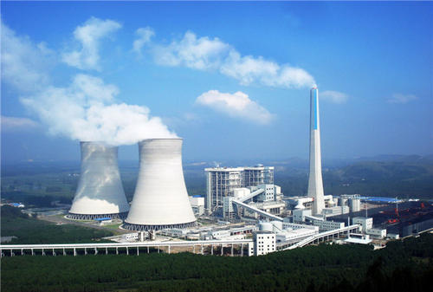
磁生电

Slide 2
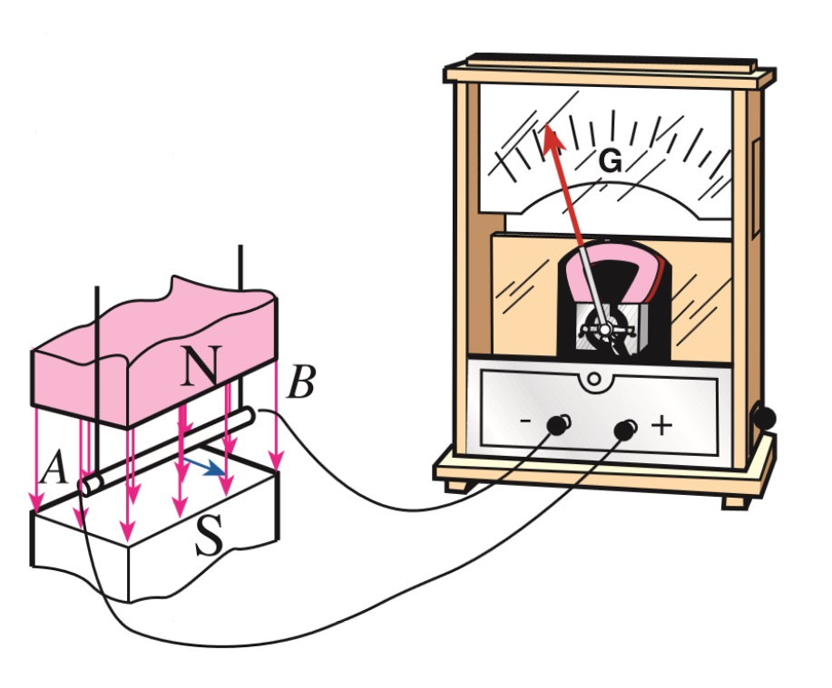
一、磁生电
电磁感应现象：
导线a、b在磁场中切割磁感线运动而产生电流，这种现象叫电磁感应。
感应电流的方向与导体的运动方向和磁场的方向有关。
a、b上下运动是切割磁感线吗？

Slide 3
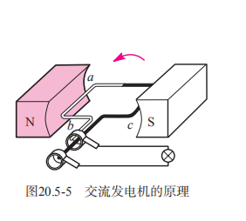
二、交流电
白色部分向下切割磁感线，黑色部分向上切割磁感线。
当旋转180°后
白色部分向上切割磁感线，
黑色部分向下切割磁感线。
所以电流方向在不断的变化。

Slide 4
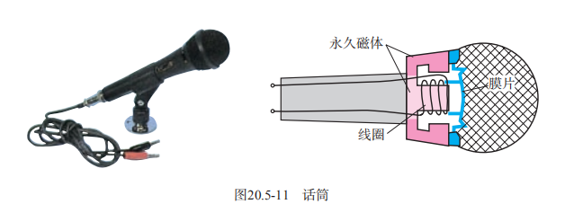
线圈振动切割磁感线产生变化的电流
声音带动膜片振动
膜片带动与之相连的线圈振动
话筒原理与发电机原理相同

Slide 5
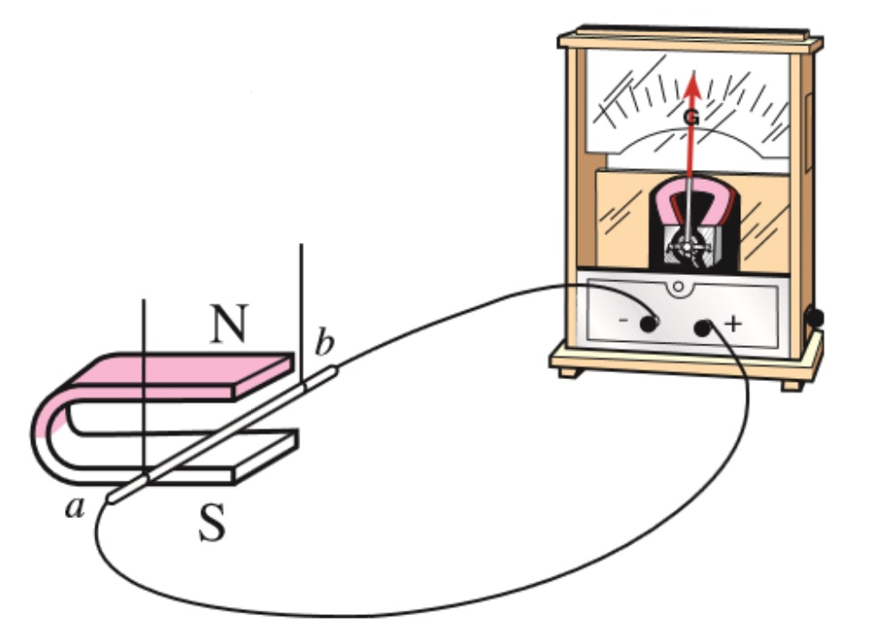
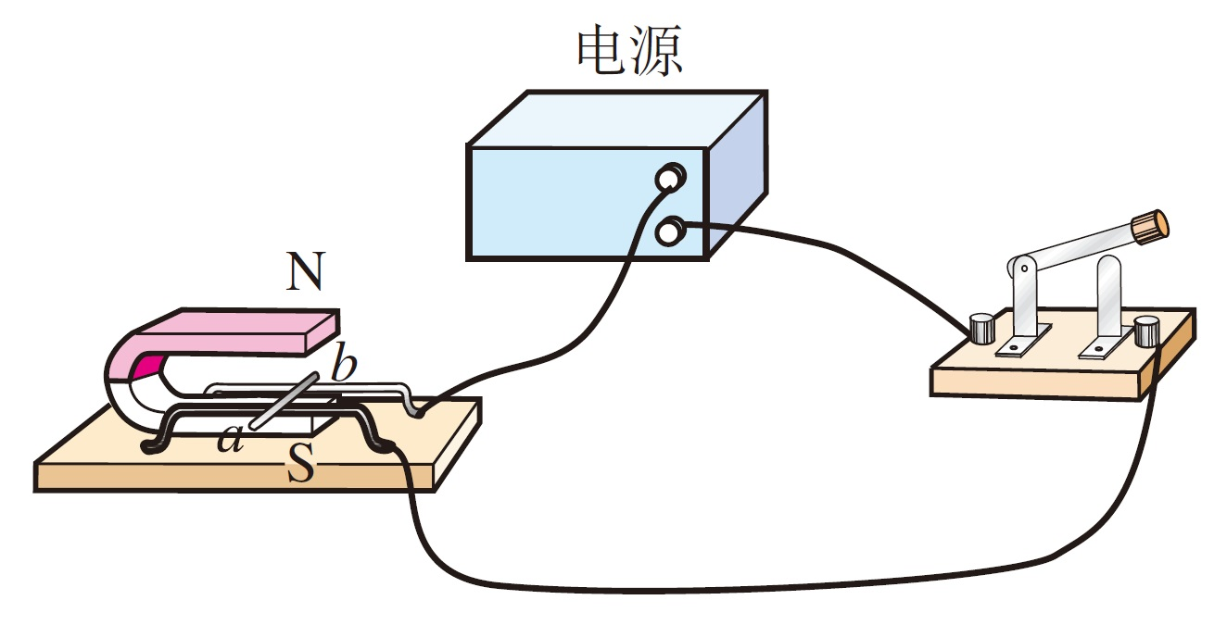
电动机与发电机对比：
原理图有电源
原理图无电源
1、电动机原理：通电导线在磁场中受到力的作用。
2、受力方向与电流和磁场方向有关
3、电能转化为机械能。
4、扬声器与电动机的原理相同
1、发电机原理：电磁感应现象。
2、电流方向与运动和磁场方向有关
3、机械能转化为电能。
4、话筒与发电机的原理相同。

